Slide 1
6. Feladat

Slide 2
A Feladat:
A Feladatom az volt, hogy programot írjak arra, hogy négy véletlenszerű, konzolból vett számot növekvő sorrendbe tudjak rakni.

Slide 3
A probléma és a megoldás módja:
A probléma: én (szóban kifejtve)
A megoldás kínkeserves megszületésének módja: egy elif ízű szendvicset csináltam sok print szósszal egy if és else között.

Slide 4
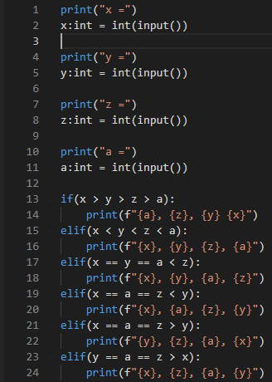
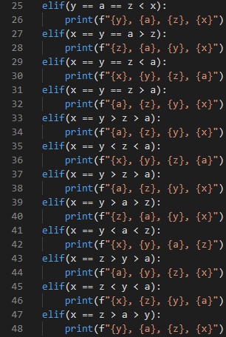
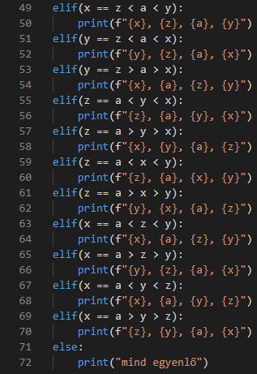
A megoldás:

Slide 5
Köszönöm a figyelmet!

